Slide 1
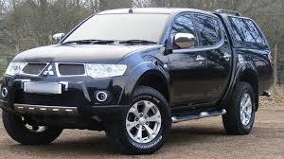
স্বাগতম

Slide 2
মোহম্মদ হোসেন
সহকারী শিক্ষক (হিসাব বিজ্ঞান)
পঞ্চগ্রাম আজিজুর রহমান
উচ্চ বিদ্যালয়।
নাওড়া ,শাহরাস্তি ,চাঁদপুর।
mdhossain599@gmail.com.
মোবাইল নাম্বার : 01721025599.
শ্রেণি: নবম ও দশম
বিষয়: ব্যবসায় উদ্যোগ
অধ্যায়: প্রথম
সময়-৫০ মিনিট

Slide 3
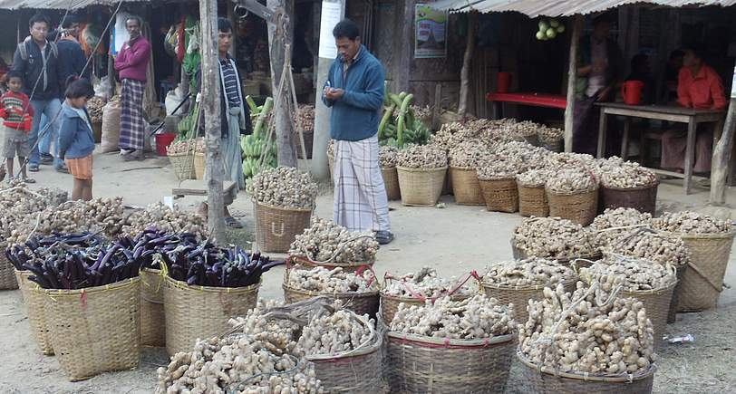
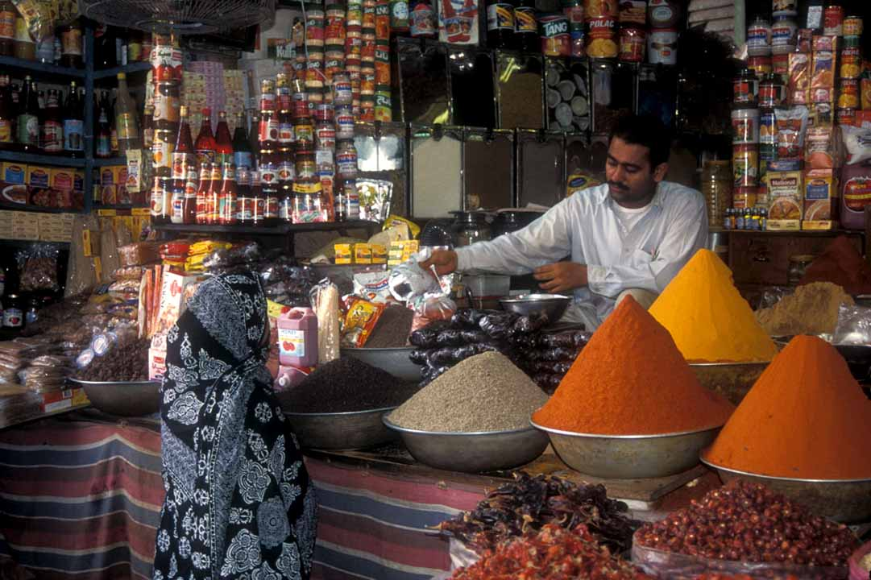
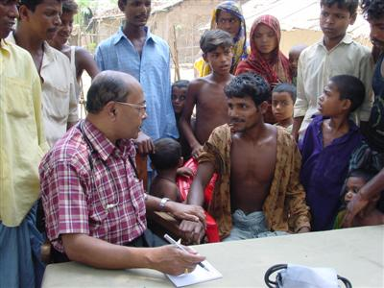
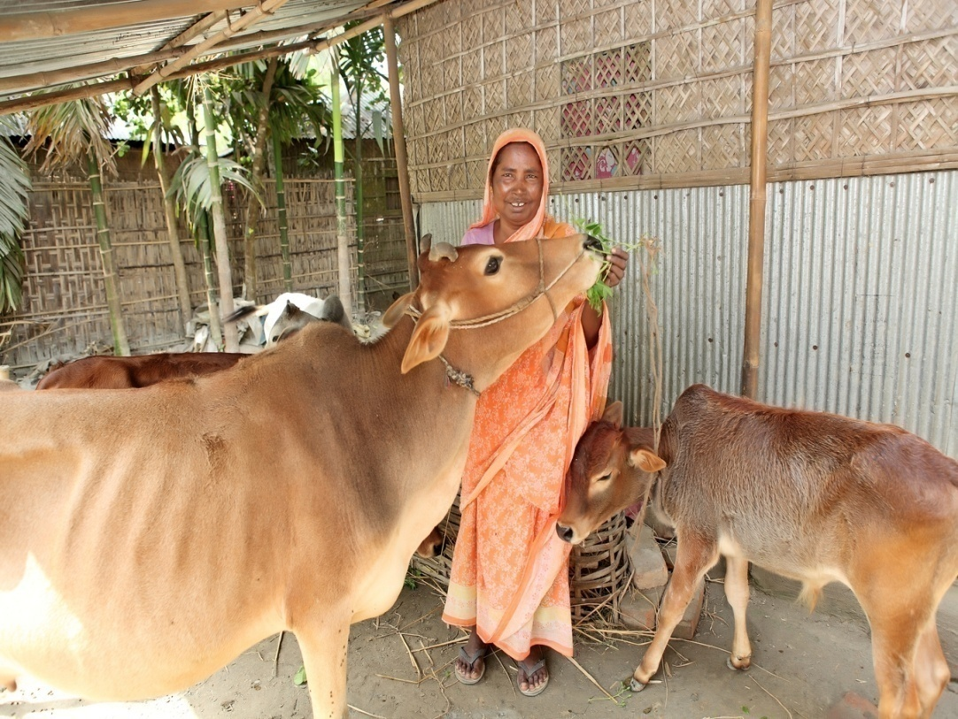

Slide 4
ব্যবসায়ের প্রকারভেদ

Slide 5
এই পাঠ শেষে শিক্ষার্থীরা…
ব্যবসায় কি তা বলতে পারবে;
ব্যবসায়ের শ্রেণিবিভাগ উল্লেখ করতে পারবে;
শিল্প ওবাণিজ্যের মধ্যে সম্পর্ক নির্ণয় করতে পারবে;
প্রত্যক্ষ সেবার গুরুত্ব ব্যাখ্যা করতে পারবে।

Slide 6
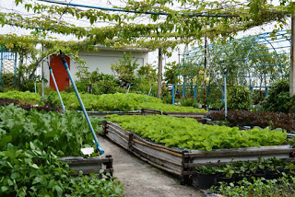
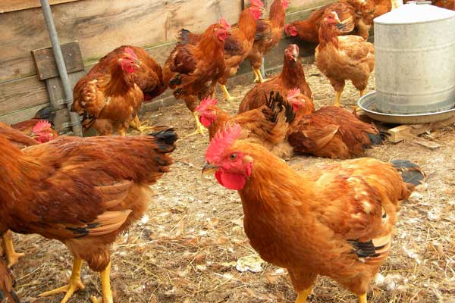
প্রজনন শিল্প

Slide 7
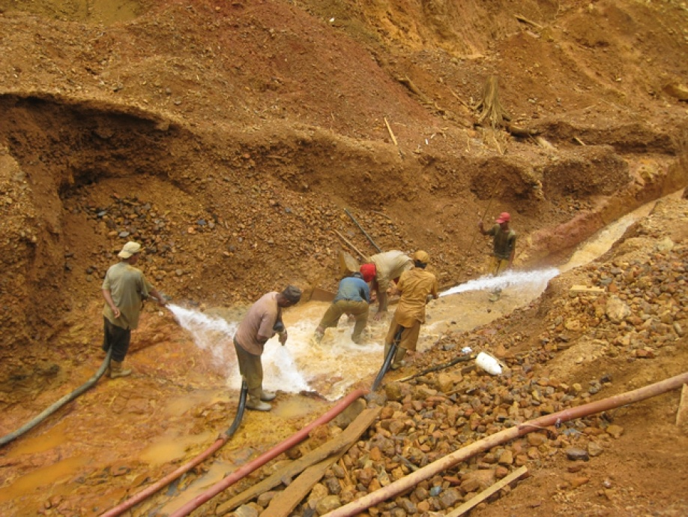
নিষ্কাশন শিল্প

Slide 8
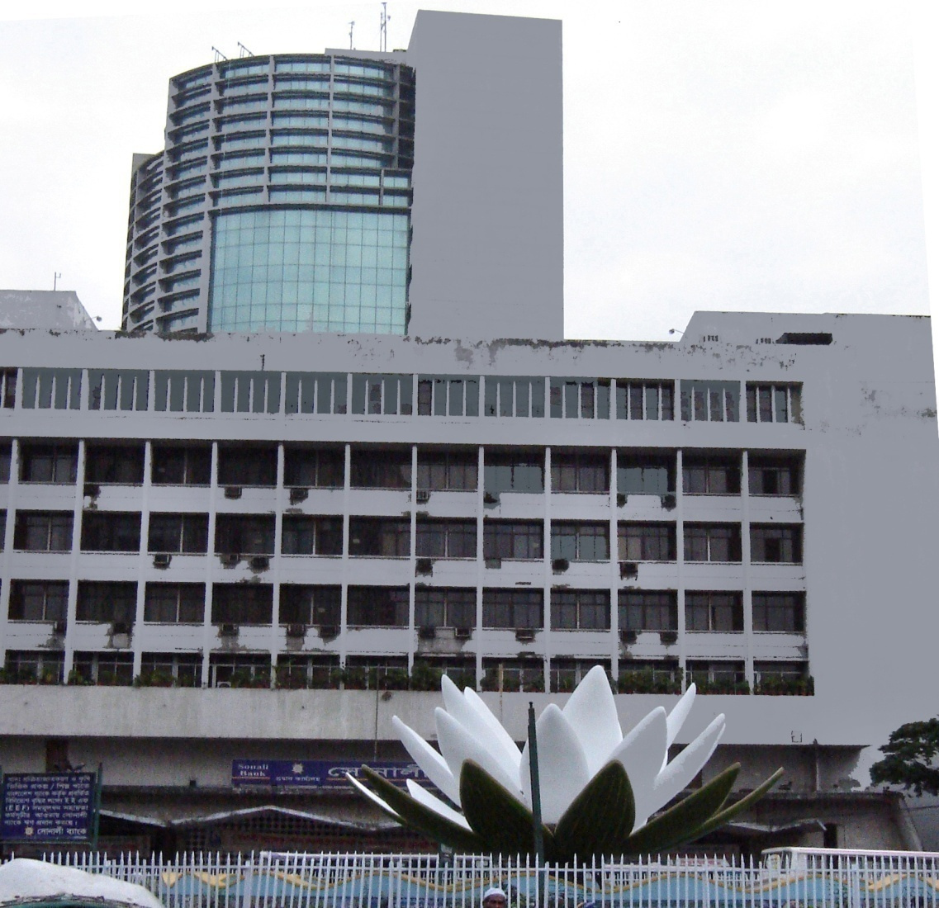
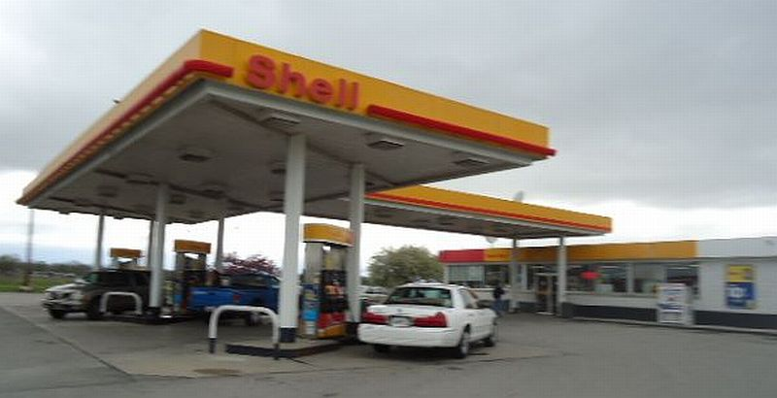
নির্মাণ শিল্প

Slide 9
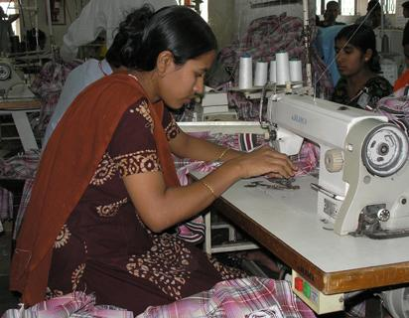
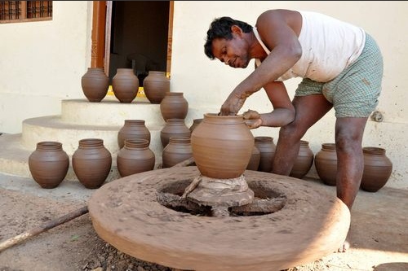
উৎপাদন শিল্প

Slide 10
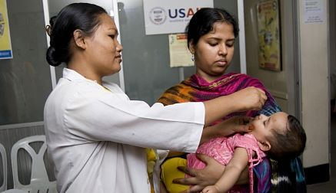
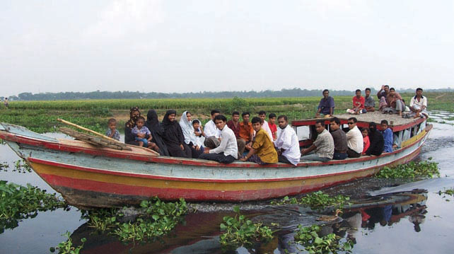
সেবা শিল্প

Slide 11
একক কাজ
প্রত্যেকটি শিল্পের তিনটি করে উদাহরণ লিখ।
সময়---৫ মি.

Slide 12
শিল্প
প্রজনন শিল্প
নিষ্কাশন শিল্প
নির্মাণ শিল্প
উৎপাদন শিল্প
সেবা শিল্প

Slide 13
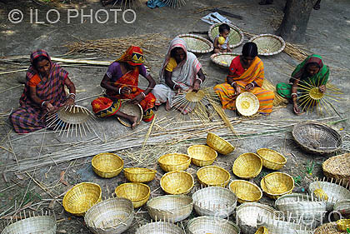
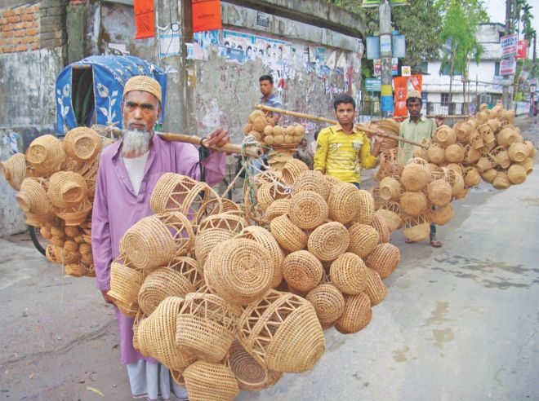
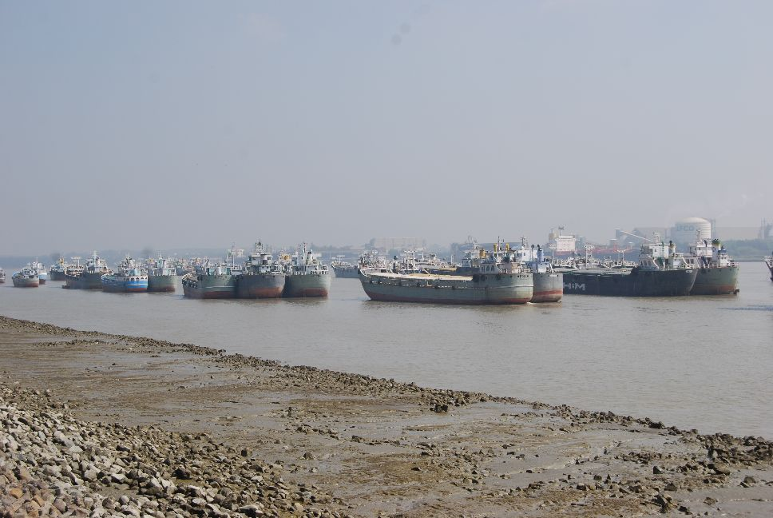
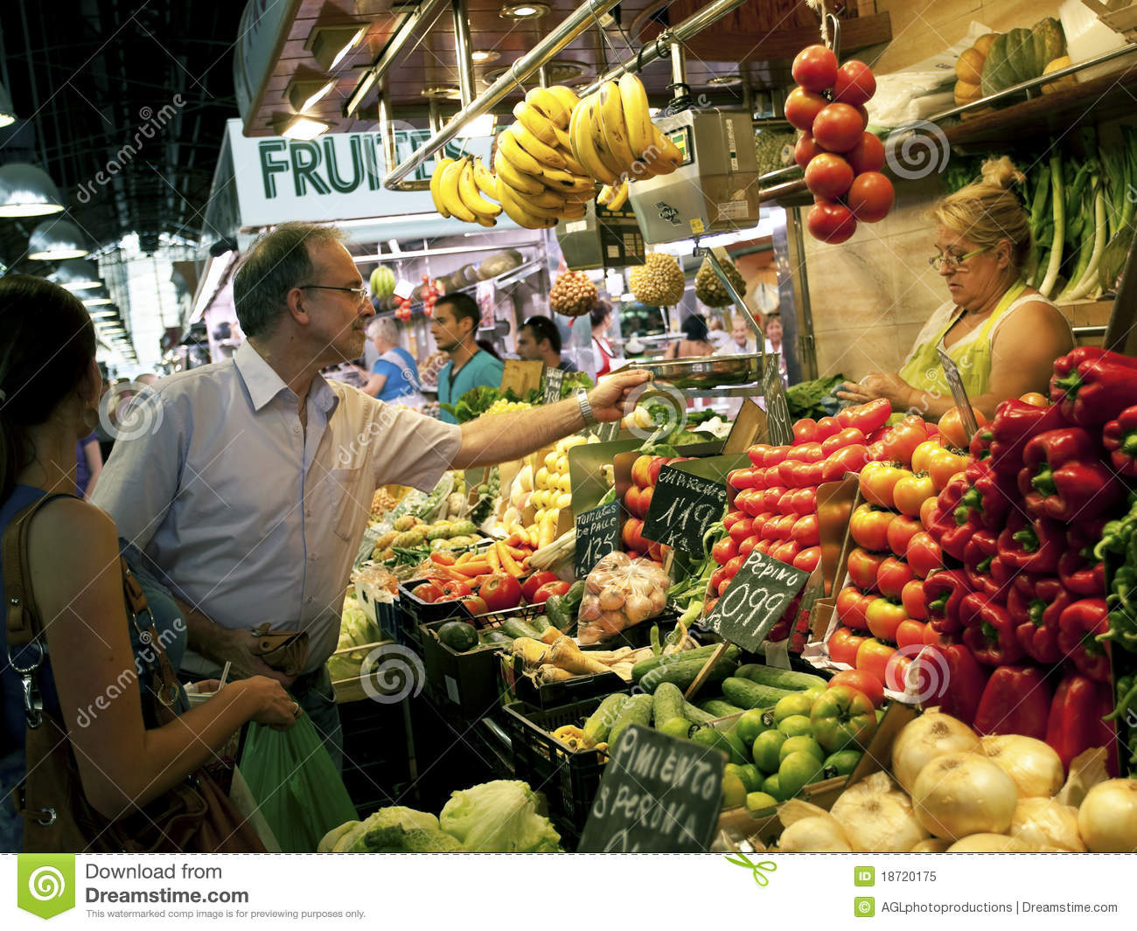

Slide 14
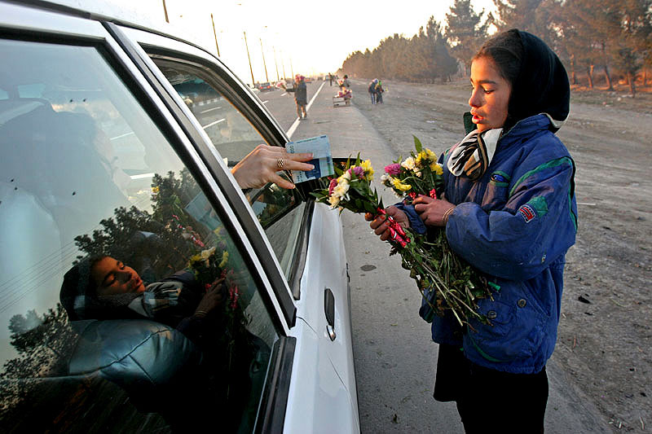
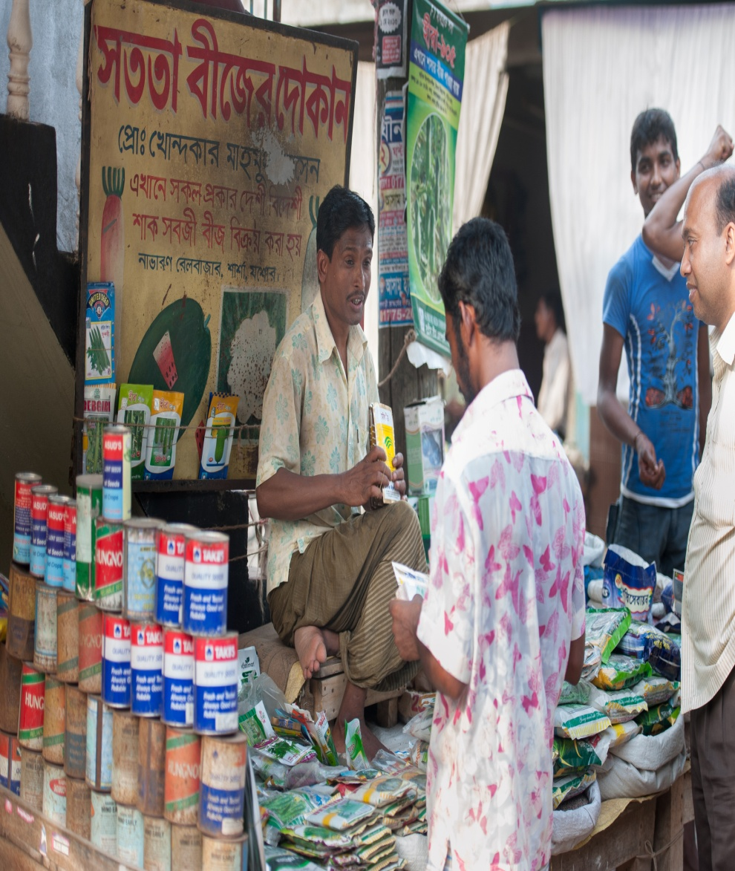
পণ্য বিনিময়

Slide 15
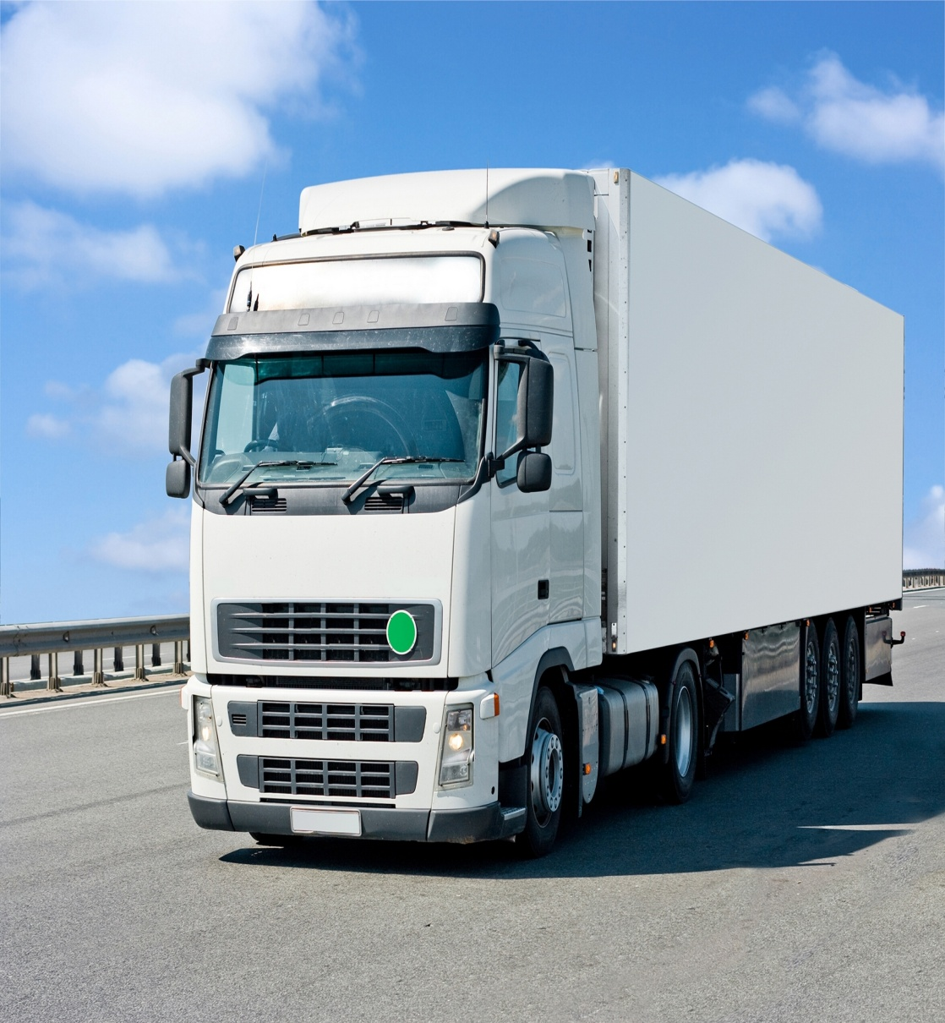
পরিবহন

Slide 16
ব্যাংকিং

Slide 17
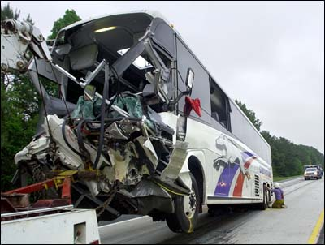
বিঞ্জাপন
বিমা

Slide 18
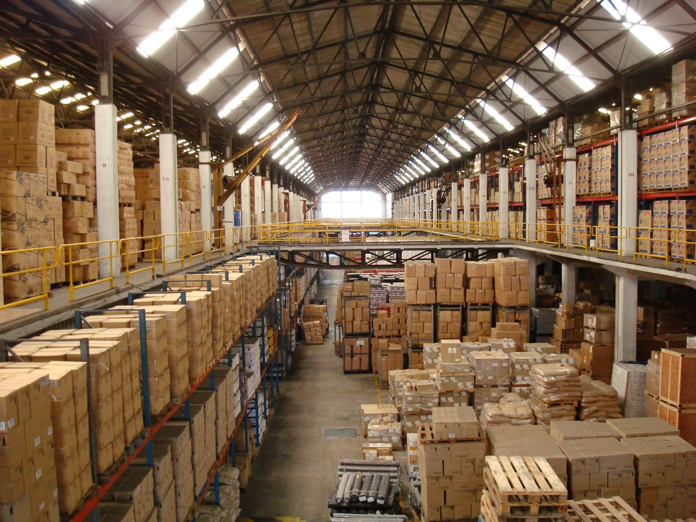
গুদামজাতকরণ

Slide 19
পণ্য বিনিময়
বিঞ্জাপন
পরিবহণ
বাণিজ্য
গুদামজাতকরণ
বিমা
ব্যাংকিং

Slide 20
জোড়ায় কাজ
বাণিজ্যের উপাদানগুলির বাধা দূর করার উপায়গুলি লিখ।

Slide 21
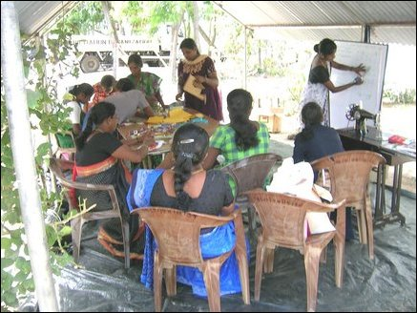
প্রত্যক্ষ সেবা

Slide 22
মূল্যায়ন
১।পণ্য-দ্রব্য বিনিময়ের তিনটি সহায়ক কাজ কি কি?
২। ব্যবসায়ের বিভিন্ন ধরনের বাধা দূর করার উপায়গুলো বলো।
৩।প্রত্যক্ষ সেবার তিনটি নাম বলো।

Slide 23
বাড়ির কাজ
“আধুনিক ব্যবসায়ে প্রত্যক্ষ সেবা একটি গুরুত্বপূর্ণ শাখা’’ উক্তিটি ব্যাখ্যা কর।

Slide 24
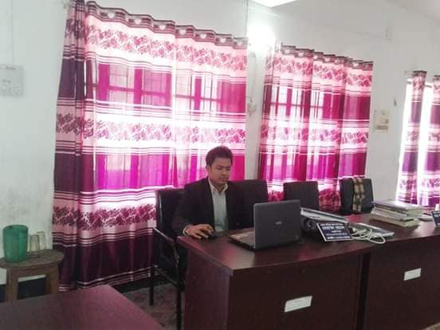
ধন্যবাদ

